Slide 1
Развитие систем внутриреакторного контроля ВВЭР на базе программно-технических средств «Круиз» Кужиль А.С. к.т.н.
ООО «ИФ СНИИП АТОМ»
Москва, 2022

Slide 2
Историческая справка
В СССР для ВВЭР-1000 с середины 70-х годов была разработана и поэтапно развивалась система внутриреакторного контроля на основе стационарно размещенных детекторов типа ДПЗ с родием и восстановлением энерговыделения во всей активной зоне по показаниям всех ДПЗ в стационарном режиме.
Разработанные в СССР ДПЗ с родием были метрологически аттестованы для контроля нейтронного потока в стационарном режиме.
Эта СВРК, для контроля активных зон ВВЭР, была поэтапно внедрена на всех серийных ВВЭР-1000 и ВВЭР-440 и обеспечивала принципиально лучший контроль активных зон, чем решения внедренные на PWR.
Требования к СВРК, включая требования к предупредительной защите были формализованы в ГОСТ 26635-85 [1].
Требования к измерительным каналам и внутриреакторным детекторам (ДПЗ) были формализованы в ГОСТ 24789 [2].
В соответствии с ГОСТ 26635-85 СВРК для новых АЭС с ВВЭР и при модернизации СВРК на АЭС с ВВЭР должна быть обеспечена предупредительная защита активной зоны по локальным параметрам
2

Slide 3
Развитие функциональных требований к СВРК ВВЭР-1000
Система или работа | Год | Основные решения | Примечание
СВРК ВВЭР-1000 НВАЭС-5 | 1980 | Информационные функции, контроль по показаниям 151 ТП + 31×7 ДПЗ
СВРК ВВЭР-1000 ЗАЭС-1 | 1985 | Контроль на базе восстановления объёмного поля по показаниям 64×7 ДПЗ. | Распространено на все ВВЭР-1000 и ВВЭР-440
СВРК ВВЭР-1000 блока 5 АЭС «Козлодуй» | 1988 | Контроль на базе восстановления объёмного поля по показаниям 64×7 ДПЗ и реализация ПЗ-2 в аппаратуре СВРК по совокупности сигналов датчиков внутриреакторного контроля
Испытания внутриреакторных датчиков и измерительных каналов для контроля и диагностики. Испытание макета СВРК ВВЭР-1000 на базе новых ДПЗ и ТП и аппаратуры СВРК-05,06 ( на КлнАЭС) | 1980-1989 | Внутриреакторные измерения на ДК-1 на АЭС Райнсберг. Серия испытаний ДПЗ (родий, ванадий, эрбий) на реакторе МР Испытаны 5 измерительных каналов с 7 «мокрыми» ДПЗ с родием 1.5мм на 50 мм и малоинерционными «мокрыми» термопарами на входе и выходе из ТВС для отработки комплексного контроля и диагностики ТВС ВВЭР-1000
Все ВВЭР-1000 | С 1981г по 1998г | Поэтапное развитие требований к СВРК, включая формирование ПЗ, информационные функции на базе восстановления энерговыделения, прогноз, реализация функций ВРШД | Для всех АЭС на базе ГОСТ на СВРК включая требования по ПЗ, и ГОСТ на КНИ
Notes:
ПЗ и сравнение ПЗ…

Slide 4
ООО «ИФ СНИИП АТОМ» Краткая история. Этапы развития.
1992
2010
2022
Общество образовано в 1992 году на базе 140-го отделения научно-инженерного центра «СНИИП», которое занималось разработкой программного обеспечения первых систем внутриреакторного контроля (ПО СВРК) для АЭС с ВВЭР
Разработка и внедрение СВРК и других подсистем АСУ ТП на базе ПТС «Круиз».
Кооперация предприятий для разработки СВРК на базе ПТС «Круиз»:
- ООО «ИФ СНИИП АТОМ» – разработчик ПТК СВРК, ПТС СВРК (СК-03, КСО) и ПО СВРК;
- ПАО «ТЕНЗОР» – изготовитель аппаратуры ПТС СВРК (СК-03) и ВК СВРК (КСО)
Развитие ПТС «Круиз»
Аттестация в Ростехнадзоре комплекса кодов для нейтронно-физических расчётов SVL/SVC/SVS-kr и ПО «Круиз»
Разработка модели энергоблока с ВВЭР-1200 и испытание макета системы интеллектуальной поддержки оператора на блоке 1 НВАЭС-2 и поэтапное испытание ПО СИПО
Поэтапное внедрение ПТС СВРК «Круиз» на 22 блоках АЭС, в том числе на 3 и 4 блоках НВАЭС, модернизация СВРК на 5 блоке НВАЭС, 1 и 2 блоках Ровенской АЭС (Украина), модернизация СВРК на 1 и 2 блоках АЭС «Моховце» (Словакия), ПТК СВРК на 1 блоке Ростовской АЭС, поэтапное внедрение ПО «Круиз» на 11 блоках АЭС Украины с ВВЭР-1000
ПО СВРК было внедрено на 12 ВВЭР-1000 (включая формирование предупредительной защиты по локальным параметрам на 9 ВВЭР-1000) и 10 ВВЭР-440
- ПТК СВРК на базе ПТС Круиз были поставлены и внедрены на 11 энергоблоках с ВВЭР (включая НВАЭС-5, Ростовская -1, Моховце-1 и 2, ПТК ИВС НВАЭС-4)
- СВРК , включая реализацию ПЗ, для Моховце 3 (Словакия) - в настоящее время проходит испытания в процессе пуска блока
4
Notes:
Первые успешные внедрения ПО СВРК «КРУИЗ» разработанного ООО «ИФ СНИИП АТОМ» прошли на 5 блоке НВАЭС (ВВЭР-1000), 3-м и 4-м блоках НВАЭС и 1-м и 2-м блоках Ровенской АЭС на Украине (ВВЭР-440) при поддержке Научного руководителя РНЦ «Курчатовский институт» (ответственный - начальник отдела к.т.н. Кужиль А.С.). Дальнейшая работа работу по поэтапной модернизации СВРК на АЭС с ВВЭР на базе ПТС «Круиз» также проводилась под техническим руководством к.т.н. Кужиль А.С. (диссертация «Системы внутриреакторного контроля ВВЭР-1000).

Slide 5
ПТС «Круиз» - комплексная разработка
Разработка и развитие комплекса программ для моделирования характеристик активной зоны и энергоблока
Разработка и развитие библиотеки программ для конфигурирования ПО систем контроля и управления ответственными объектами, включая СВРК
Разработка и развитие отказоустойчивой аппаратуры СК-03, обеспечивающей конфигурирование под конкретные системы контроля и управления
Разработка и развитие комплексов специального оборудования (КСО), обеспечивающей конфигурирование вычислительных комплексов под конкретные системы контроля и управления
5

Slide 6
Основные элементы ПТС «Круиз»
Программная платформа «Круиз», в том числе для конфигурирования ПО ВК СКУ. Класс безопасности 3Н по ОПБ. Программное обеспечение «Круиз» предназначено для обеспечения выполнения всех информационных, управляющих и защитных функций СКУ. Референтность более 350 реакторных лет.
Аппаратура СК-03 по техническим условиям ЕМКП.501319.400 ТУ. Класс безопасности 2НУ по ОПБ. Аппаратура СК-03 предназначена для приема, обработки сигналов от датчиков, передачи информации в вычислительный комплекс и формирования сигналов управления и защиты. Референтность аппаратуры СК-03 составляет более 150 реакторных лет.
Комплект специального оборудования (КСО) по техническим условиям ЕМКП 466453.401- ТУ. Класс безопасности 3Н по ОПБ. КСО предназначен для комплексирования вычислительного комплекса СКУ. Референтность КСО составляет более 200 реакторных лет.
6

Slide 7
Особенности ПТК СКУ на базе ПТС «Круиз»
Возможность конфигурировать технические и программные средства под задачи конкретных подсистем АСУ ТП, включая СВРК
Циклический опрос сигналов датчиков и циклическая обработка информации
Возможность отказоустойчивого однократного ввода сигналов датчиков с высокими метрологическими характеристиками и привязкой к мировому времени
Возможность формирования управляющих сигналов в вычислительном комплексе
Реализация комплекса мероприятий по защите программного обеспечения от отказа по общей причине
7

Slide 8
Программное обеспечение (ПО) на базе Библиотеки программных средств «Круиз» (программный комплекс -ПК)
Разработано в соответствии с МЭК 62138 и МЭК 60880
ПО (на базе библиотеки программных средств «Круиз») внедрено в составе ВУ СКУ АЭС и выполняет функции, важные для безопасности, на 7 энергоблоках АЭС в России и на 16 зарубежных энергоблоках АЭС
На программное обеспечение, конфигурируемое на базе библиотеки программных средств «Круиз» (ПК)получен АТТЕСТАЦИОННЫЙ ПАСПОРТ номер 408 от 08.12.2016.
ПО может конфигурироваться под практически любую архитектуру вычислительного комплекса. Обеспечена возможность децентрализованной и централизованной обработки и данных с настраиваемым распределением функций между узлами сети
Программное обеспечение мультиплатформенное, предусмотрена возможность использования разных операционных систем. В текущих поставках используется аттестованная ФСТЭК операционная система Astra Linux, включённая в Единый реестр российских программ для ЭВМ и БД
Основное и дублирующее оборудование может быть реализовано на разных аппаратных средствах и под разными операционными системами. В прикладном ПО предусмотрена возможность параллельной реализации расчетных функций разными программными модулями с последующим сравнение результатов
8

Slide 9
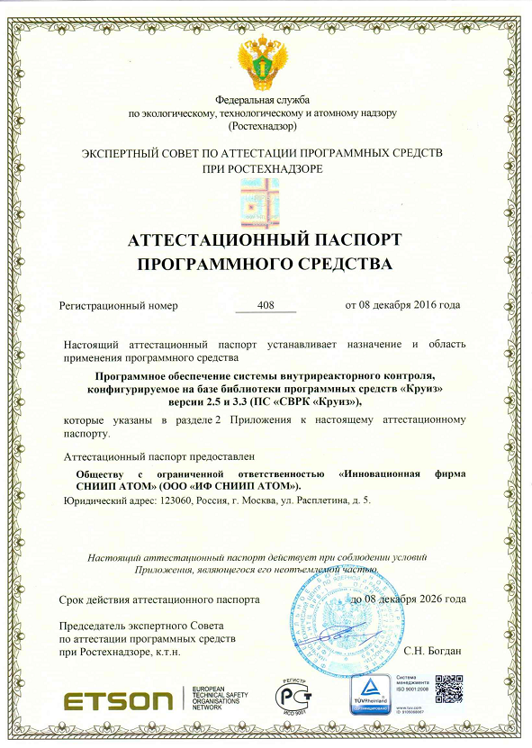
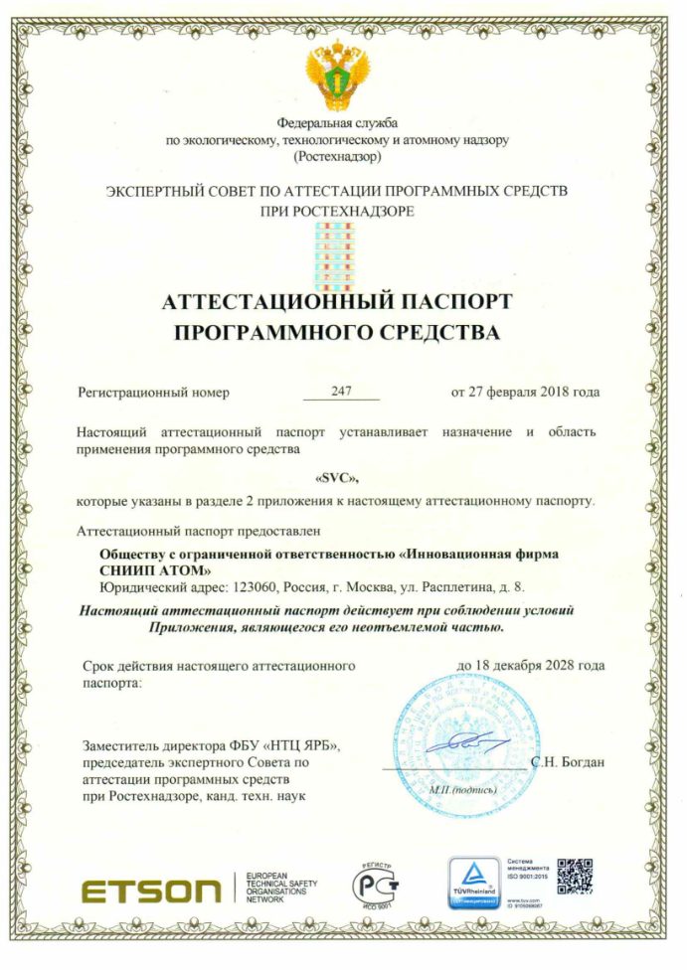
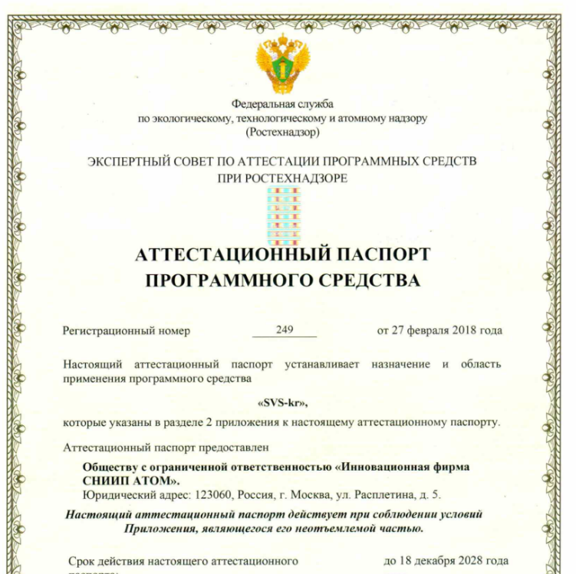
Аттестация программного обеспечения
Аттестация ПО СВРК
9

Slide 10
Особенности комплексов SVC/SVL
В комплексах SVL, SVC, в отличие от диффузионных программ, не применяется гомогенизация расчетных ячеек
Расчеты в комплексе SVC выполняются путем прямого решения уравнения переноса нейтронов без использования диффузионного приближения
SVC обеспечивает возможность выполнения расчетов с неравномерной сеткой по высоте (разная высота расчетных слоев) и разным шагом между твэлами в разных кассетах
SVC позволяет выполнять расчет с положением кассет АРК в произвольном месте расчетного слоя
SVC не имеет ограничений снизу по высоте расчетного слоя (в отличие от диффузионных программ)
SVC имеет возможность расчета уранового, уранового с гадолинием, а также МОХ топлива
В SVC трехмерные мелкосеточные поля получаются с оперативностью, сравнимой с оперативностью крупносеточного расчета типа БИПР-7
10

Slide 11
Ряд возможностей SVS
позволяет рассчитывать любые активные зоны ВВЭР
обеспечивает возможность выполнения расчетов с неравномерной сеткой по высоте (разная высота расчетных слоев) и разным шагом между твэлами в разных кассетах.
позволяет выполнять расчет с положением органов СУЗ в произвольном месте расчетного слоя.
не имеет ограничений снизу по высоте расчетного слоя (в отличие от диффузионных программ).
имеет возможность расчета уранового, уранового с гадолинием, а также МОХ топлива.
производит прямой расчёт скорости активации родия в ДПЗ
11

Slide 12
Опыт развития технологических моделей в ПО «Круиз»
- разработка модулей ПО на базе алгоритмов инженерных программ типа БИПР-7
- разработка и аттестация нового поколения программ расчета активных зон (SVS)
- разработка и испытание модели энергоблока ВВЭР-1000 для СИПО 1-го блока Ростовской АЭС
- разработка типовой технологической модели энергоблока с ВВЭР
- адаптация модели энергоблока к 1-му блоку НВАЭС-2 с ВВЭР-1200 и испытание макета СИПО с момента пуска блока, для работы в составе ПТК модели энергоблока.
12

Slide 13
Развитие интеллектуальной поддержки оператора на базе прогнозных расчетов
функции интеллектуальной поддержки персонала (СИПО) могут быть обеспечены в режимах НЭ, ННЭ и проектных аварий
контроль и диагностирование состояния РУ и энергоблока с использованием всей совокупности показаний датчиков и программной модели РУ и энергоблока;
прогнозирование состояния АЗ, РУ и энергоблока при планируемом управлении энергоблоком
13

Slide 14
Примеры реализации подсистем АСУ ТП на базе ПТС «Круиз»
ПТК СВРК – более 20 энергоблоков ВВЭР, в настоящее время ведутся работы по:
Испытаниям СВРК и ПТК СВРК при пуске 3 блока АЭС «Моховце»
Замене в СВРК 3 и 4 блоков АЭС Богунице ПО «Скорпио» на ПО СВРК «Круиз»
ПТК НУ ИВС (3 блок Кольской АЭС)
Интегрированный ПТК ИВС НВАЭС-4 (включая функции ИВС, СВРК, СППБ и «Черный ящик»)
Верхний уровень системы контроля и управления пожарной защиты и вентиляции АЭС (1 и 2 блоки ТАЭС в Китае)
Система контроля и управления станционной насосной станцией (АЭС в Китае)
Система «Черный ящик» (1 и 2 блоки ТАЭС в Китае)
Системы контроля турбогенератора (1 блок Ростовской АЭС)
Система информационной поддержки оператора (1 блок Ростовской АЭС)
Макет системы интеллектуальной поддержки оператора на 1 блоке Нововоронежской АЭС-2 (с момента пуска блока), в настоящее время проводятся работы по разработке и испытаниям ПТК модели энергоблока ВВЭР-1200.
14

Slide 15
Анализ требований к СВРК ВВЭР-1200
Анализ опубликованных в рамках конкурсных процедур ИТТ на СВРК ВВЭР‑1200 (в том числе АЭС «Руппур»[3] и АЭС «Пакш-II»), разработанных НИЦ «Курчатовский институт», выявил наличие дополнительных к ГОСТ 26635-85 требований к СВРК, которые представляются необоснованными в части формирования АЗ и ПЗ по локальным параметрам с запаздыванием не более 3 секунд.
Во всех ИТТ на СВРК ВВЭР-1200 требуется использовать патенты НИЦ «Курчатовский институт». Так защита активной зона по локальным параметрам в соответствии с принадлежащим НИЦ «Курчатовский институт» патентом №RU 24438198 С1), на основе предложенного упрощенного алгоритма восстановления энерговыделения в ТВЭЛ и на базе стационарно установленных ДПЗ с устранением их запаздывания, должна обеспечивать:
формирование дискретных сигналов защиты с запаздыванием не более 3-х секунд при превышении линейным энерговыделением максимально напряженных твэлов и минимумом запаса до кризиса теплообмена в активной зоне допустимых пределов;
погрешность определения локальных параметров (максимальное линейное энерговыделение ТВЭЛ (ql), минимальный запас до кризиса теплообмена (DNBR) должна быть не более ±5% (в самих ИТТ значения погрешности увеличено до 10% и 20%, соответственно).
15

Slide 16
Анализ требований по аварийная защита ВВЭР-1200 по локальным параметрам
В российских и международных документах отсутствуют требования по формированию аварийной защиты ВВЭР по локальным параметрам
Для устранения любого локального превышения установленных ограничений по линейной нагрузке ТВЭЛ и DNBR достаточно снижения общей мощности реактора.
В любом случае для формирования АЗ должны быть обеспечены:
Внутриреакторный детектор ДПЗ должен быть средством измерения энерговыделения, обеспечивающим запаздывание АЗ не более 3 секунд(с учетом опроса сигналов ДПЗ, их обработки и формирования сигнала). В соответствии с п. 2.11.1 ГОСТ 24789 погрешность определения абсолютной чувствительности ДПЗ к линейному энерговыделению в тепловыделяющей сборке (ТВС) - не более ±5% при доверительной вероятности 0,95. Выбранный внутриреакторный детектор ДПЗ с эмиттером из родия диаметром 0.5 мм серийно производился еще в СССР и был метрологически обоснован только для контроля нейтронного потока в стационарном состоянии реактора.
Аппаратура должна быть средством измерения тока от ДПЗ. В ИТТ основная погрешность аппаратуры не более 0.04%, но эта величина погрешности аппаратуры представляется не обоснованной при погрешностях контроля энерговыделения
Программа для расчета АЗ и ПЗ по локальным параметрам, включая восстановление распределения энерговыделения по упрощенным алгоритмам, должна быть аттестована в Ростехнадзоре. Программы восстановления распределения энерговыделения в вычислительном комплексе СВРК аттестованы в Ростехнадзоре.
16

Slide 17
Анализ метрологии ДПЗ с родием 0.5 мм для стационарного состояния
Для стационарного нейтронного потока, в соответствии со свидетельством RU.C.38.002.A№69276, погрешность начальной чувствительности ДПЗ с родием 0.5 мм к условной плотности нейтронного потока составляет ±10% без учета дополнительных погрешностей, связанных с влиянием гамма излучения и выгорания детектора в процессе эксплуатации.
Поэтому требования п. 2.11.1 ГОСТ 24789 (погрешность определения абсолютной чувствительности ДПЗ к линейному энерговыделению в тепловыделяющей сборке (ТВС) - не более ±5% при доверительной вероятности 0,95) и предусмотренные патентом №RU 24438198 С1(максимальное линейное энерговыделение ТВЭЛ (ql), минимальный запас до кризиса теплообмена (DNBR)) должна быть не более ±5% не могут быть подтверждены даже в стационарном состоянии.
17

Slide 18
Вопросы метрологии «мгновенной» составляющей сигнала ДПЗ с родием 0.5 мм
Сигнал ДПЗ с родием 0.5 мм состоит из «мгновенной» составляющей (6-7%) и активационной составляющей (93-94%).
в настоящее время отсутствует метрология «мгновенной» составляющей сигнала ДПЗ с родием, что связанно в том числе:
Измерения величины «мгновенной» составляющей сигнала ДПЗ проводилось только на исследовательских реакторах, а на ВВЭР-1000 и ВВЭР-1200 таких работ не проводилось, также ее величина для ДПЗ не нормируется свидетельством RU.C.38.002.A№69276.
Мгновенная (комптоновская) составляющая, связанная с активацией нейтронами ядер 103Rh составляет (по расчетам) только 3,5 % от общего сигнала, а остальная часть «мгновенной» составляющей связана с гамма излучением в реакторе
Исходные данные для расчета ДПЗ имеют большую погрешность
Фоновый сигнал линии связи ДПЗ может достигать 10% общего сигнала ДПЗ, а в случае его компенсации, некомпенсированную часть фонового сигнала достигает 2% общего сигнала ДПЗ и соответственно это будет более 50% от мгновенной (комптоновской) составляющая, связанная с активацией нейтронами ядер родия
При выгорании родия чувствительность ДПЗ к нейтронам может уменьшается до 2-х раз, а чувствительность к реакторным фотонам не изменяется, в результате при выгорании ДПЗ доля реакторного излучения в мгновенной составляющей тока ДПЗ и влияния фоновой жилы пропорционально увеличится.
18

Slide 19
Вопросы по независимость каналов АЗ
В ИТТ для СВРК ВВЭР-1200 в части аварийной защиты заложены противоречия:
Каналы защиты названы независимыми, но предусмотрен обмен информацией между 4-мя (6-ю) независимыми каналами и формирование сигналов аварийной защиты в каждом канале на основе данных и от других каналов;
Предусмотрено периодическое получение в каждый независимый канал необходимых данных (тысячи параметров) из вычислительного комплекса СВРК, который имеет более низкий класс безопасности - 3Н, что также влияет на независимость каналов защиты.
19

Slide 20
Контроль и защита по линейным энерговыделениям твэлов
Теплофизические свойства топлива зависят от его выгорания, ограничения не могут не изменяться в процессе эксплуатации ТВС. Предельно допустимые значения при этом, как правило, уменьшаются при увеличении глубины выгорания топлива в твэл и твэг[4].
В ПО СВРК «Круиз» для ВВЭР-440 и ВВЭР-1000 обеспечена возможность контроля и предупредительной защиты при превышении линейным энерговыделением по высоте любого твэл лимитной кривой, зависящей в том числе от выгорания топлива в каждом твэл. Реализовано в СВРК более чем на 20 ВВЭР.
Для первого ВВЭР-1200 также первоначально была предусмотрена локальная защита при превышении линейным энерговыделением по высоте любого твэл лимитной кривой, зависящей в том числе от выгорания топлива в каждом твэл, но в дальнейшем это требование было заменено на требование по локальной защите по максимальному линейному энерговыделению твэлов (в соответствии с принадлежащим НИЦ «Курчатовский институт» патентом №RU 24438198 С1).
20

Slide 21
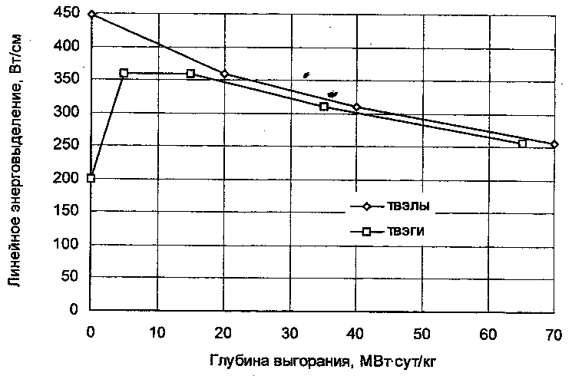
Типичная зависимость допустимого линейного энерговыделения в твэл от выгорания топлива
21
Notes:
Данные ограничения устанавливаются разработчиком твэл/твэг ВНИИНМ.

Slide 22
Анализ ИТТ на СВРК ВВЭР-1200, в части ПТК СВРК
В ИТТ прямо предусмотрено использование оборудования и программного обеспечения разработки НИЦ «Курчатовский институт»[3] для ПТК СВРК:
п.3.10.2 Оборудование ПТК-НУ СВРК должно выбираться из типоразмерного ряда «Гиндукуш-F».
П.4.4.4 Поставщик должен иметь право на использование ПО по следующим свидетельствам о государственной регистрации:
- программный комплекс Хортица-М для системы внутриреакторного контроля реакторов типа ВВЭР (свидетельство о государственной регистрации программы для ЭВМ №2009612729);
- программа поддержки эксплуатации станции контроля нижнего уровня системы внутриреакторного контроля для реакторов типа ВВЭР (свидетельство о государственной регистрации программы для ЭВМ №2011610320);
- программа функционирования программно-технического комплекса защиты системы внутриреакторного контроля для реакторов типа ВВЭР (свидетельство о государственной регистрации программы для ЭВМ №2011610321);
- прикладное программное обеспечение внутриреакторной шумовой диагностики системы внутриреакторного контроля для реакторов типа ВВЭР (свидетельство о государственной регистрации программы для ЭВМ №2011610322).
Анализ показал, что все функциональные требования к ПТК СВРК ВВЭР-1200 могут быть выполнены на базе ПТС «Круиз»
22

Slide 23
Краткое сравнение технических решений основных разработчиков оборудования ПТК СВРК ВВЭР
Объект сравнения | НИЦ «Курчатовский институт» | ООО «ИФ СНИИП АТОМ» | Результат сравнения
Аппаратура нижнего уровня СВРК, включая оборудование ПТК-З, ПТК-ИУ | На базе аппаратуры «Гиндукуш-F» Аппаратура дублирована только в цифровой части | На базе аппаратуры СК-03 Аппаратура дублирована в аналоговой и в цифровой части | Оба решения имеют примерно одинаковые технические характеристики. Вариант ООО «ИФ СНИИП АТОМ» имеет преимущества в части надежности приема сигналов от датчиков
Оборудование вычислительных комплексов, входящих в СВРК | На базе готовых компонентов зарубежных изготовителей | На базе готовых компонентов зарубежных изготовителей | В целом, варианты равноценны для любых ВВЭР
Программное обеспечение ПТК-З для формирования предупредительной защиты по локальным параметрам | Упрощенные алгоритмы расчета в ПТК-З, который требует периодической передачи данных из вычислительного комплекса СВРК. Программа для ПТК-З не аттестована в Ростехнадзоре | Полноценный расчет локальных параметров необходимых для локальной защиты аттестованным в Ростехнадзоре ПО СВРК «Круиз» | Программа НИЦ КИ для ПТК-З не аттестована в Ростехнадзоре и (в связи с упрощениями) имеет большие погрешности. Вариант ООО «ИФ СНИИП АТОМ» имеет преимущества
Программное обеспечение ВК СВРК | ПО СВРК «Хортица-М» реализованы все указанные в ИТТ ВВЭР-1200 функции, аттестовано Ростехнадзором | ПО СВРК «Круиз» реализованы все указанные в ИТТ ВВЭР-1200 функции, аттестовано Ростехнадзором | В целом, варианты равноценны для любых ВВЭР Для оперативных потвэльных расчетов в ПО СВРК «Круиз» используются программы полностью независимые от проектных программ расчета

Slide 24
Краткое сравнение технических решений основных разработчиков оборудования ПТК СВРК ВВЭР
Объект сравнения | НИЦ «Курчатовский институт» | ООО «ИФ СНИИП АТОМ» | Результат сравнения
Сопоставительные испытания ПО СВРК «Хортица-М» и ПО СВРК "Круиз" на ВВЭР-1000 | Сопоставительные испытания независимо приводились на Украине на Запорожской АЭС и Южно-Украинской АЭС По результатам испытаний все АЭС Украины с ВВЭР-1000 поэтапно внедрили ПО СВРК «Круиз» ( за исключением 2-го блока Хмельницкой АЭС, для которого ПО СВРК «(СКИФ) Хортица-М» первоначально разрабатывались украинской фирмой «ИНИТ») |  | На момент проведения независимых испытаний на ВВЭР-1000 ПО СВРК «Круиз» имело лучшие характеристики, чем ПО СВРК «(СКИФ) Хортица М»
Сопоставительные испытания ПО СВРК «Хортица-М» и ПО СВРК "Круиз" на ВВЭР-1200 | Сопоставительные испытания не проводились. испытаний.
Возможность прогноза характеристик активной зоны ВВЭР с учетом моделирования всего оборудования энергоблока | Отсутствует | Возможна
24

Slide 25
Заключение по анализу ИТТ СВРК ВВЭР-1200
ИТТ предусматривает реализацию решений разработанных в РНЦ КИ по СВРК (патенты,технические и программные средства), тем не менее все функциональные требования к ПТК СВРК ВВЭР-1200 может быть реализован на базе ПТС «Круиз».
Решения по предупредительной защите ВВЭР-1200 на базе ПТС «Круиз» более эффективны, чем предусмотренные ИТТ (патентом №RU 24438198 С1).
ДПЗ с эмиттером из родия 0.5 мм, который серийно производился еще в СССР и был метрологически обоснован только для контроля нейтронного потока в стационарном состоянии реактора, не является средством измерения для формирования АЗ и ПЗ c запаздыванием в 3 секунды, в том числе:
Не соответствуют требованиям ГОСТ 24789-81;
Отсутствует метрология «мгновенной» составляющей ДПЗ (фоновые составляющие могут превышать 50% величины «мгновенной» составляющей).
Принятые в ИТТ системные решения по АЗ вызывают вопросы в части независимость каналов АЗ и метрологии.
Рекомендованная к применению программа функционирования программно-технического комплекса защиты системы внутриреакторного контроля для реакторов типа ВВЭР (свидетельство о государственной регистрации программы для ЭВМ №2011610321), обеспечивающая в том числе восстановление распределения энерговыделения и формирование АЗ и ПЗ, не аттестована в Ростехнадзоре

Slide 26
Выводы
На базе платформы «Круиз» на всех АЭС с ВВЭР могут быть реализованы конкурентноспособные ПТК СВРК, в том числе и для ВВЭР-1200 и подсистемы СКУ НЭ.
Для действующих и строящихся блоков АЭС с ВВЭР на базе платформы «Круиз» может быть обеспечено повышение качества верхнего уровня СКУ АЭС за счет реализации системы интеллектуальной поддержки оператора на основе моделей технологического процесса.
26

Slide 27
Благодарю за внимание
Кужиль Александр Семёнович, к.т.н.
kuzil@list.ru
тел. +7 (915) 086 16 22
27

Slide 28
Список литературы
ГОСТ 26635-85 Реакторы ядерные энергетические корпусные с водой под давлением. Общие требования к системе внутриреакторного контроля
ГОСТ 24789-81 Каналы измерительные системы внутриреакторного контроля ядерных энергетических корпусных реакторов с водой под давлением. Общие технические требования
Исходные технические требования (ИТТ) на системы контроля, управления и диагностики (СКУД) для энергоблоков № 1, 2 АЭС «Руппур» (закупка № 200619/1065/175, опубликована на официальном сайте по закупкам в атомной отрасли http://zakupki.rosatom.ru)
Методика определения эксплуатационного предела линейного энерговыделения в усовершенствованных активных зонах ВВЭР-1000 и его обеспечение в условиях ксеноновых колебаний. Горохов А.К. Диссертация на соискание ученой степени кандидата технических наук. Подольск. 2008
28

